Slide 1
Álgebra Linear com Python para Machine Learning e Modelagem Matemática
Prof. Luciano Galdino

Slide 2
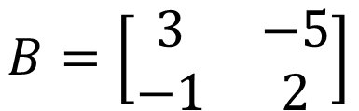
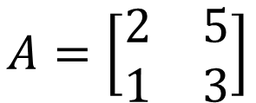
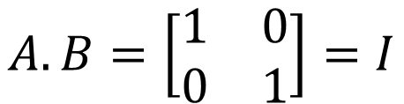
Matrizes inversíveis
Uma matriz quadrada A é inversível se existe a matriz B tal que:
A.B = B.A = I
Onde I é a matriz identidade.
$$A=\left[\begin{matrix}2 & 5 \\ 1 & 3\end{matrix}\right]$$
$$A.B=\left[\begin{matrix}2 & 5 \\ 1 & 3\end{matrix}\right].\left[\begin{matrix}3 & −5 \\ −1 & 2\end{matrix}\right]=\left[\begin{matrix}6−5 & −10+10 \\ 3−3 & −5+6\end{matrix}\right]$$
$$B=\left[\begin{matrix}3 & −5 \\ −1 & 2\end{matrix}\right]$$
$$A.B=\left[\begin{matrix}1 & 0 \\ 0 & 1\end{matrix}\right]=I$$
Portanto, B = A⁻¹

